Slide 1
第9课 Ogre场景创建
光源
在Ogre中创建一个光源需要调用场景管理器中的createLight方法然后提供光源的名称，就跟我们创建实体和摄像机一样，光源仅仅有两个方法setPosition和setDirection（而且并不是像旋转，偏移，滚动一样有全套的移动函数）。如果你需要移动光源（例如创建一个光源跟随角色），你需要把光源绑定到场景节点上。

Slide 2
第9课 Ogre场景创建
点光源
首先我们要创建光源设置她的类型和她的位置：
light = mSceneMgr->createLight("Light1"); light->setType(Light::LT_POINT); light->setPosition(Vector3(0, 150, 250)); 现在我们已经创建好了光源，我们可以设置她的漫射色和镜面色了。让我们设置为红色：
light->setDiffuseColour(1.0, 0.0, 0.0); light->setSpecularColour(1.0, 0.0, 0.0);

Slide 3
第9课 Ogre场景创建
有向光
light = mSceneMgr->createLight("Light3"); light->setType(Light::LT_DIRECTIONAL); light->setDiffuseColour(ColourValue(.25, .25, 0)); light->setSpecularColour(ColourValue(.25, .25, 0));
因为有向光是从无穷远的距离射来的，因此我们不需要设置她的位置，仅仅是设置她的方向。我们设置光的方向是z正半轴和y负半轴（类似从ninja的45度角正前方射过来）：
light->setDirection(Vector3( 0, -1, 1 ));

Slide 4
第9课 Ogre场景创建
聚光灯
light = mSceneMgr->createLight("Light2"); light->setType(Light::LT_SPOTLIGHT); light->setDiffuseColour(0, 0, 1.0); light->setSpecularColour(0, 0, 1.0); 我们仍然需要设置位置和方向来确定聚光源。我们将创建一个聚光源盘旋在Ninja的右侧，然后直射下来：
light->setDirection(-1, -1, 0); light->setPosition(Vector3(300, 300, 0));
聚光源还允许我们指定光束的宽度。考虑一下手电筒的光束。中心的内光束比周围光束明亮一些。我们可以设置这两种宽度通过调用setSpotlightRange方法。
light->setSpotlightRange(Degree(35), Degree(50));

Slide 5
第9课 Ogre场景创建
地形
在场景中添加地面
现在我们已经搞清楚了根对象和场景管理器，是时间来真正创建一个地面了（当然是在OGRE里）。场景管理器的基类定义了一个叫做setWorldGeometry的方法，使派生类便于创建场景。当使用地面场景管理器(TerrainSceneManager)时，它需要一个文件名来加载地面属性。在createScene函数中添加这行代码：
mSceneMgr->setWorldGeometry( “terrain.cfg” ); 编译运行你的程序，稍微移动一下镜头就可以看到OGRE生成的地面了

Slide 6
第9课 Ogre场景创建
"terrain.cfg" 文件
terrain.cfg文件包含了许多生成地面的选项。需要注意的是，地面场景管理器设计的时候包含了分页的功能，只不过还没有被实现。不过OGRE有一个插件目前可以实现这个功能：Paging Scene Manager。
地面场景管理器使用高度图(Heightmap)来生成地面。你可以通过更改Heightmap.image的参数来改变高度图。你可以通过更改WorldTexture来更改地面的帖图。你还可以通过更改DetailTexture来使地面看得更逼真。你可以在/Media/materials/textures里找到terrain.cfg默认的几个图片。

Slide 7
第9课 Ogre场景创建
天空
OGRE提供三种天空：天空盒，天空穹和天空面。我们会逐个学习他们，现在你必须在chooseSceneManager函数中添加以下代码:
ResourceGroupManager::getSingleton().initialiseAllResourceGroups();

Slide 8
第9课 Ogre场景创建
天空盒
天空盒实际上是一个包含了场景里所有对象的巨型立方体。
mSceneMgr->setSkyBox( true, "Examples/SpaceSkyBox" );
参数第一个代表是否启用天空盒。第二个参数是天空盒使用的材质脚本。第三个参数设定了天空盒与摄像机的距离，第四个参数决定了天空盒是在其他对象之前渲染还是其他对象之后。

Slide 9
第9课 Ogre场景创建
天空盒
试试将第三个参数从默认的5000改为一个很小的值然后看看有什么效果：
mSceneMgr->setSkyBox( true, "Examples/SpaceSkyBox", 10 );
什么都没改变！这是因为第四个参数的默认值是true，也就是说天空盒会最先渲染，其它的东西会渲染到天空盒之上，从而使天空盒看起来像是在背后。（注意你不应该让第三个参数小于摄像机的近剪切面距离，否则他会不可见！）其实天空盒并不应该最先渲染，因为你会渲染他的全部。假如你最后渲染他，OGRE只会渲染可见的部分，从而提高一定的运行速度。

Slide 10
第9课 Ogre场景创建
天空盒
试一下最后渲染天空盒：
mSceneMgr->setSkyBox( true, "Examples/SpaceSkyBox", 5000, false ); 现在它看起来好像一样没有任何改变，但是天空盒的不可见的部分不会被渲染。有一点要注意，当你把天空盒设置得很近时，部分的几何会被裁剪掉，试一下这个：
mSceneMgr->setSkyBox( true, “Examples/SpaceSkyBox”, 100, false ); 看到了么？地面看上去穿过了天空。这肯定不是你想要的结果（假如你还正常的话）。假如你要在你的程序中使用天空盒你必须决定如何使用它。当你最后渲染天空盒是，程序的运行速度会提高一些，但是你必须小心它不要遮住你的几何。总的来说，将第二个参数之后的所有东西都设为默认是最安全的。

Slide 11
第9课 Ogre场景创建
天空穹
  使用setSkyDome来创建天空穹。他会创建一个包含了场景中所有对象的巨型立方体，最大的区别是贴图被用球体的方法投影到立方体上。你看到的其实还是一个立方体，只不过它的贴图看上去像贴到了一个球体上一样。这种天空有一个很大的缺陷，就是立方体的下面没有任何贴图，所有你必须要有一个类似地面的东西来遮盖下面。
  天空穹的前两个参数和天空盒一样，第三个参数是天空穹的弯度。OGRE的API建议使用2到65之间的数值，降低第三个参数会有更好的距离感，增加第三个参数会降低扭曲度从而达到更平滑的效果。试着将它设为2然后再设为65来观察它们的区别。
  第四个参数是贴图重复的次数，你需要根据你贴图的大小来设置它。但是注意这个参数是Real类型(浮点数)的而不是整形。第五第六个参数分别是距离和渲染顺序，与天空盒的相同。

Slide 12
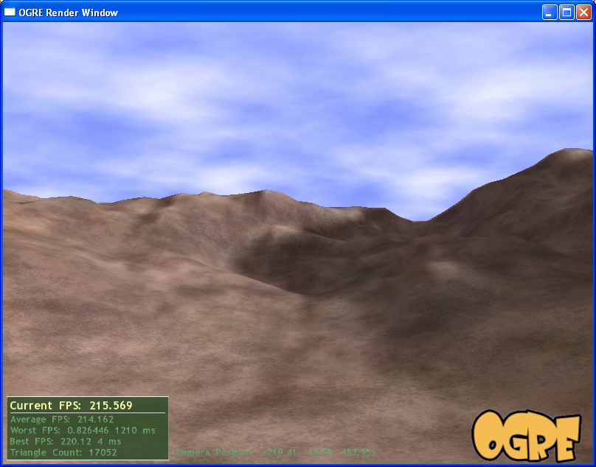
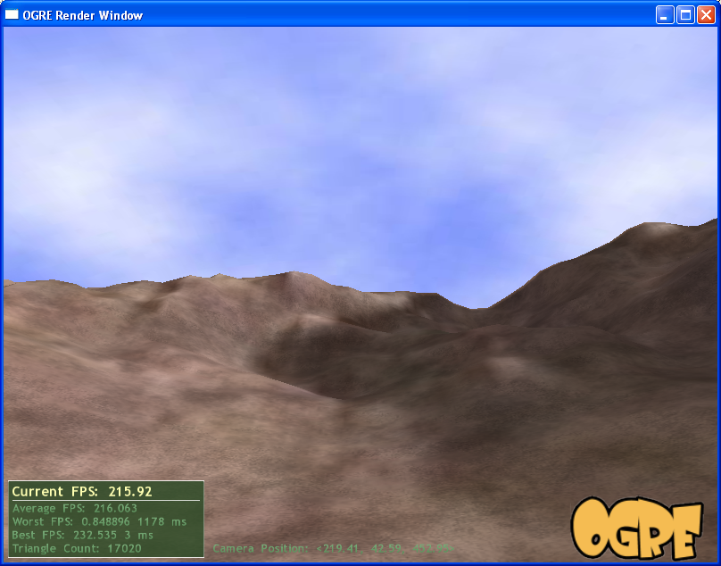
第9课 Ogre场景创建
第三个参数为2时的效果 第三个参数为64时的效果

Slide 13
第9课 Ogre场景创建
天空面
我们用一个平面来替代正方体。我们要先创建一个平面，然后是他朝下。
Plane plane; plane.d = 1000; plane.normal = Vector3::NEGATIVE_UNIT_Y;
现在我们定义了平面，接下来就可以创建天空面了。注意第四个参数是天空面的大小（在这里是1500x1500个单位）第五个参数是他重复的次数：
mSceneMgr->setSkyPlane( true, plane, "Examples/SpaceSkyPlane", 1500, 75 );

Slide 14
第9课 Ogre场景创建
天空面
  创建的天空面有两个缺陷。第一个是由于贴图像素低，重复的时候不好看。你自己画一个高像素边缘处理好的贴图就行了。最主要的缺陷是当你注视水平线的时候，你能看到天空面的结尾。即使你有一个好的贴图，他看起来并不会很逼真假如你能看到天空的结尾。天空面的这种用法只能用在盆地或者四周都是墙的场景。不过他对显卡的要求会比天空盒和天空穹要低。
  幸运的是天空面的功能还不仅是这些。第六个参数跟天空盒和天空穹的渲染顺序很相似。第七个参数允许你设置天空面的弯曲度，这样一来平面就变成弧形的了。同时我们还需要设置x和y的线段数量（天空面是一个巨大的正方形，但是假如我们想让他弯曲那么它就要变成许多小正方形）。第八个和第九个参数就是x和y的线段数量。

Slide 15
第9课 Ogre场景创建
天空面
  mSceneMgr->setSkyPlane( true, plane, "Examples/SpaceSkyPlane", 1500, 50, true, 1.5f, 150, 150 ); 编译运行你的程序。现在这个天空面好看多了，你还可以用云彩的那个材质：
  mSceneMgr->setSkyPlane( true, plane, "Examples/CloudySky", 1500, 40, true, 1.5f, 150, 150 ); 编译运行你的程序。云彩的移动以及他重复的方法比天空穹还差一点，尤其是当你接近地面的边缘往水平线的方向看去时。
  还有一点，你可以通过 mSceneMgr->setSkyPlane( false, Plane(), “” ); 来取消天空面。

Slide 16
第9课 Ogre场景创建
用哪种天空？
究竟用哪种天空完全取决于你的程序。假如你需要看到周围所有的东西，包括负y的方向，那你可能只有天空盒这个选择了。假如你有一个地面或者类似地板的东西可以遮住负y方向，那么使用天空穹会有一个更真实的效果。假如你看不到海平线（比如一个峡谷，一个监狱，或者城堡中间的院子），天空面会有一个很好的效果同时只有很低的GPU使用量。我们会在下一节中来解释用天空面的最重要的一个原因，是因为它能和云雾很好地结合在一起。

Slide 17
第9课 Ogre场景创建
雾化
当你使用地面管理器(TerrainSceneManager)的时候，一定要在调用setWorldGeometry函数之前调用setFog函数。(别的场景管理器里没关系的)。根据你调用这两个函数的顺序，不同的顶点程序会被调用。
在我们开始之前，清除掉createScene函数里除了setWorldGeometry之外的所有内容。
你需要知道关于设置雾化效果的很重要的一点是他并不像你想象的那样在空的地方创建“雾”的实体。实际上雾只是当你观看物体时的一个滤镜。当你面前没有任何物体时，你是看不见雾的。事实上，你只会看到视口(viewport)的背景色。所以想要使雾逼真，我们必须将视口的背景色设成雾的颜色。

Slide 18
第9课 Ogre场景创建
雾化类型
  我们将看到的第一种雾的类型是线性的。首先要设置视口的背景颜色。我们可以用createViewport方法一样，但是有时我们并不需要调用视口。代码如下：
  ColourValue fadeColour(0.9, 0.9, 0.9); mWindow->getViewport(0)->setBackgroundColour(fadeColour); 设置完背景色以后我们就可以创建雾了。记住，这段代码必须出现在setWorldGeometry被调用之前。
  mSceneMgr->setFog(FOG_LINEAR, fadeColour, 0.0, 50, 500); 第一个参数设置雾的类型（这里我们设的是线性的）。第二个参数是我们用到的雾的颜色。第三个参数在线性雾里面是不用设置的。第四个和第五个参数是设置雾慢慢变浓的范围。这里我们从50开始结束于500。这就意味着在摄像机的0到50个单位内是没有雾的。从50到500单位内雾慢慢线性变浓。在500单位以外全是雾了。编译运行这个应用程序。

Slide 19
第9课 Ogre场景创建
雾化类型
  另一种雾的类型是指数雾。和设置雾的起点和终点不一样的是，我们要设置雾的密度（第四个和第五个参数不需要设置）。代码如下：
  mSceneMgr->setFog(FOG_EXP, fadeColour, 0.005);
  编译运行这个应用程序。如果你用的是DirectX渲染器你会发现完全在雾的外面，在setWorldGeometry之前调用setFog来修正它。OpenGL渲染器会按照文档里说的那样做，这能产生另一种生成雾的效果。这里还有一种更厉害的指数雾函数（与前一种比较起来，离摄像机越远它的雾更浓）。
  如果你使用FOG_EXP2会得到更加浓密的雾。将上面的代码替换成下面的：
  mSceneMgr->setFog(FOG_EXP2, fadeColour, 0.003);

Slide 20
第9课 Ogre场景创建
雾与天空面
将雾与天空盒/天空穹一起使用时，会遇到些问题。
另一种选择就是使用天空面。在createScene里用以下代码替换：
ColourValue fadeColour(0.9, 0.9, 0.9); mSceneMgr->setFog(FOG_LINEAR, fadeColour, 0.0, 0, 130); mWindow->getViewport(0)->setBackgroundColour(fadeColour); Plane plane; plane.d = 100; plane.normal = Vector3::NEGATIVE_UNIT_Y; mSceneMgr->setWorldGeometry("terrain.cfg"); mSceneMgr->setSkyPlane(true, plane, "Examples/CloudySky", 500, 20, true, 0.5, 150, 150);

Slide 21
第9课 Ogre场景创建
黑暗中的雾
当你设置雾的时候，可能不想使用天空，因为雾已经浓到你无法看见天空了。不把雾设置成明亮的颜色，而是设成非常暗。（注意，在设置雾之前，我们把天空面设置成离摄像机只有10个单位距离）：
ColourValue fadeColour(0.1, 0.1, 0.1); mWindow->getViewport(0)->setBackgroundColour(fadeColour); mSceneMgr->setFog(FOG_LINEAR, fadeColour, 0.0, 10, 150); mSceneMgr->setWorldGeometry("terrain.cfg"); Plane plane; plane.d = 10; plane.normal = Vector3::NEGATIVE_UNIT_Y; mSceneMgr->setSkyPlane(true, plane, "Examples/SpaceSkyPlane", 100, 45, true, 0.5, 150, 150);

